Slide 1


Chương 6: Kiểm thử phần mềm
ThS.Trần Hồng Vinh

Slide 2
Khái niệm kiểm thử phần mềm
Testing is the process of executing a program with the intention of finding errors. (Myers)
Mục đích của kiểm thử
Nhằm phát hiện lỗi phần mềm.
Chứng tỏ phần mềm thực hiện đúng các chức năng mong đợi.
Nhằm xác lập độ tin cậy của cái mà chương trình muốn thực hiện.
Một kiểm thử tốt phải kiểm tra được những hành vi bất thường của chương trình.

Slide 3
Các mức độ kiểm thử
Kiểm thử đơn vị (Unit Testing)
Kiểm thử tích hợp (Integration Testing)
Kiểm thử hệ thống (System testing)
Kiểm thử chấp nhận (Acceptance Testing)

Slide 4
Kiểm thử đơn vị
Một đơn vị là một thành phần nhỏ nhất của phần mềm có thể kiểm tra được
Functions, Procedures, Classes, và Methods có thể xem là “đơn vị”
Ví dụ :
C++ or Java: lớp (Class)
C: hàm hoặc chương trình con
Pascal: hàm hoặc thủ tục

Slide 5
Nội dung kiểm thử đơn vị
Giải thuật và logic
Cấu trúc dữ liệu
Giao diện (Interfaces)
Các nhánh độc lập (Independent paths)
Giá trị biên, điều kiện biên
Bẫy lỗi và kiểm soát lỗi (Error handling)

Slide 6
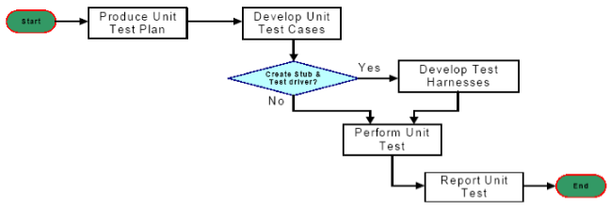
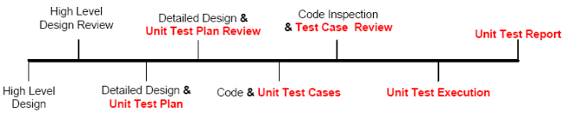
Qui trình kiểm thử đơn vị
Qui trình kiểm thử
Kiểm thử đơn vị trong tiến trình phần mềm

Slide 7
Kiểm thử tích hợp
Kiểm thử tích hợp là kiểm thử một tổ hợp các thành phần của một phần mềm (tạo thành một chức năng đầy đủ)
Tập trung vào việc làm thế nào để các thành phần (đơn vị) làm việc với nhau.
Kiểm thử tích hợp nhằm:
Phát hiện lỗi xảy ra trong giao diện giữa các thành phần đơn vị.
Lắp ráp các đơn vị riêng rẽ vào một hệ thống con và vào một hệ thống hoàn chỉnh cuối cùng.

Slide 8
Kiểm thử hệ thống
Kiểm thử hệ thống nhằm kiểm tra thiết kế và hệ thống thỏa mãn đặc tả
Kiểm thử hệ thống được thực hiện sau khi hoàn tất kiểm thử đơn vị và kiểm thử tích hợp.

Slide 9
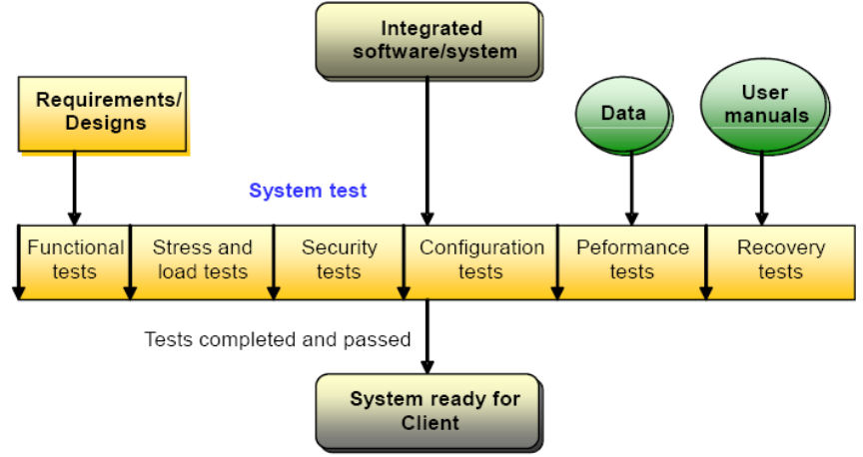

Slide 10
Kiểm thử chấp nhận
Kiểm thử chấp nhận
Nhằm để cho người dùng đánh giá phần mềm theo mục đích và kỳ vọng của họ.
Là bước quan trọng để người dùng xác định mức độ thỏa mãn các yêu cầu.
Thực hiện sau khi hoàn tất kiểm thử hệ thống.
Phần mềm phải được thực thi trong thế giới thực của nó (phần mềm, phần cứng)
Nếu phần mềm phát triển cho một thị trường lớn thì kiểm thử chấp nhận gồm hai bước:
Alpha test: trên máy của nhà phát triển.
Beta test: người dùng install và dùng thử trong thế giới thực.

Slide 11
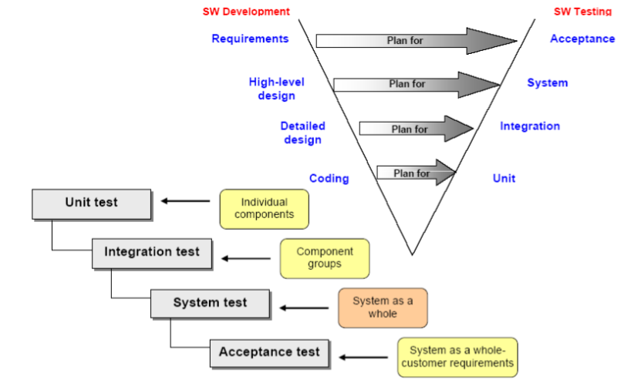
Mô hình kiểm thử hình chử V

Slide 12
Kiểm thử hồi qui (Regression testing )
Kiểm thử lại trên một phiên bản mới
Kiểm tra tính đúng đắn sau khi thực hiện một số thay đổi trên phần mềm (đã kiểm thử thành công)
Đảm bảo code mới thêm/sửa không đưa ra lỗi mới.

Slide 13
Kiểm thử xác nhận
Validation testing
Để chỉ cho người phát triển và khách hàng rằng phần mềm đúng, thỏa yêu cầu
Một test thành công chỉ ra rằng hệ thống vận hành như mong đợi.
Defect testing
Để tìm lỗi trong phần mềm mà hành vi nó không đúng hoặc không thỏa mãn đặc tả;
Một test thành công là test chỉ ra rằng hệ thống không hoạt động đúng và làm xuất hiện lỗi trong hệ thống.

Slide 14
Chính sách kiểm thử
Vét cạn các trường hợp có thể chỉ ra chương trình sạch lỗi. Tuy nhiên vét cạn là không thể
Chính sách kiểm thử xác định cách thức tiếp cận để kiểm thử có hệ thống và bao quát, cần test :
Tất cả các chức năng truy cập được từ menu
Tổ hợp các chức năng truy cập được trên cùng menu
Khi có input từ người dùng, phải test với dữ liệu đúng và với dữ liệu sai

Slide 15
Nguyên tắc (Testing guidelines)
Chọn các dữ liệu test để lộ ra lỗi
Chọn đầu vào làm cho hệ thống sinh ra các thông báo lỗi
Thiết kế input sao cho tràn buffer, tràn số,…
Lặp lại cùng input vài lần
Chọn dữ liệu vào làm sinh ra output sai
Chọn dữ liệu vào làm sinh tính toán quá lớn hoặc quá nhỏ

Slide 16
Loại kiểm thử (Testing types)
Kiểm thử chuần mực (Benchmark test)
so sánh hiệu năng của một đối tượng cần test với một chuẩn mực đã biết.
Kiểm thử cấu hình (Configuration test)
Kiểm tra đối tượng cần test với các cấu hình phần mềm/cứng khác nhau
Kiểm thử chức năng (Functional test)
Kiểm tra đối tượng cần test với hoạt động đúng như mong đợi
Kiểm thử cài đặt (Installation test)
Kiểm tra đối tượng cần test được cài đặt thành công với các cấu hình khác nhau, trong môi trường khác nhau và trong các điều kiện khác nhau (ví dụ thiếu không gian đĩa)

Slide 17
Loại kiểm thử (tt)
Kiểm thử tính toàn vẹn (Integrity test)
Kiểm tra tính tin cậy, chắc chắn và sức chịu đựng lỗi trong khi thực thi
Kiểm thử tải (Load test)
Kiểm tra khả năng chấp nhận của đối tượng cần test trong các điều kiện vận hành khác nhau như: số user, số transaction với cùng một cấu hình.
Kiểm thử hiệu năng (Performance test)
Kiểm tra khả năng chấp nhận của đối tượng cần test với các cấu hình khác nhau với cùng điểu kiện vận hành
Stress test
Kiểm tra khả năng chấp nhận của đối tượng cần test trong các điều kiện bình thường và bất thường (ví dụ không đủ nguồn lực, số user cực kỳ cao)

Slide 18
Loại kiểm thử (tt)
Các loại test khác
Security testing
Recovery testing
Usability testing
Compatibility testing
Các kiểu kiểm thử đòi hỏi trong một project dựa trên:
Nhu cầu của project
Nhu cầu của khách hàng
Các cải tiến cho tương lai

Slide 19




Kiểm thử hộp đen
Kiểm thử hộp đen
functional, data-driven, input/output driven testing
Dựa trên đặc tả
Nó chỉ ra trạng thái của thành phần được test với các input, output và một đặc tả.
Dùng để xác định rằng chương trình hoạt động đúng (hoặc sai) đặc tả
events
Chương trình
(black box)
inputs
outputs
specifications

Slide 20
Kiểm thử hộp trắng
Kiểm thử hộp trắng:
Khảo sát cấu trúc điều khiển /logic chương trình
Thường dùng với kiểm thử đơn vị
Thực hiện bởi người phát triển kiêm tester
Mục tiêu là kiểm tra thành phần (đơn vị) bằng cách khảo sát tất cả các đường đi/nhánh chương trình.

Slide 21
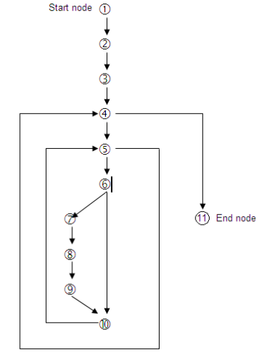
Ví dụ về control graph
Procedure sort(var x:array; n:integer);
Var i,j,save:integer;
Begin
for i:=2 to n do
for j:=1 to i do
if x[i]<x[j] then begin
save:=x[i];
x[i]:=x[j];
x[j]:=save
end
End;
Số đường đi độc lập: V(G)=4
1-2-3-4-11
1-2-3-4-5-6-7-8-9-10-4-11
1-2-3-4-5-6-10-4-11
1-2-3-4-5-4-11

Slide 22
Mảng x => mảng được sắp thứ tự
Test cases
Nhánh 1: [1] => [1]
Nhánh 2: [1,4,3,2,0] => [0,1,2,3,4]
Nhánh 3: [1,2,3,4] => [1,2,3,4]

Slide 23
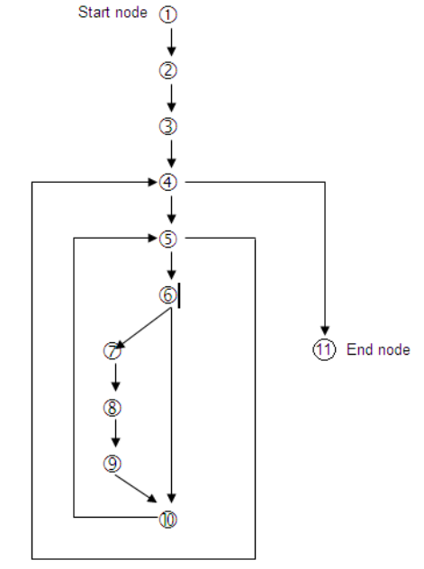

Slide 24
Verification vs Validation
Kiểm tra (Verification) đảm bảo hệ thống thỏa các chuẩn, các qui trình, qui định của tổ chức dựa trên xét duyệt hoặc các phương pháp không thực thi (non-executable)
Verification trả lời “Did we build the system right?”
Ví dụ : xét duyệt đặc tả, thiết kế, code (Walkthrough hoặc Inspection)
Kiểm tra xác nhận (Validation) đảm bảo hệ thống vận hành đúng như mong đợi dựa vào chuỗi các test.
Validation trả lời: “Did we build the right system ?”
Ví dụ: Unit Testing, Integrated testing, System testing, User acceptance testing

Slide 25
Chu trình kiểm thử (Testing cycle)
Phần tích yêu cầu: kiểm thử phải bắt đầu từ giai đoạn đặc tả phần mềm.
Phân tích thiết kế : trong giai đoạn thiết kế, tester làm việc với developper để xác định các đặc trưng cần test và test được cùng với các tham số cần thiết.
Lập kế hoạch test: chọn chiến lược, lập kế hoạch, tạo ra các yêu cầu test.
Phát triển test: qui trình test, kịch bản test, Test Cases, Test Scripts dùng để test.
Thực hiện test: thực hiện test theo kế hoạch ghi nhận và báo cáo lỗi cho bộ phận phát triển.
Báo cáo test: sau khi hoàn tất test, tester làm các độ đo cần thiết và làm báo cáo tổng kết về công việc test đồng thời xác định phần mềm có thề release được hay không (dựa vào chuẩn) .
Test lại sau khi sửa đổi

Slide 26
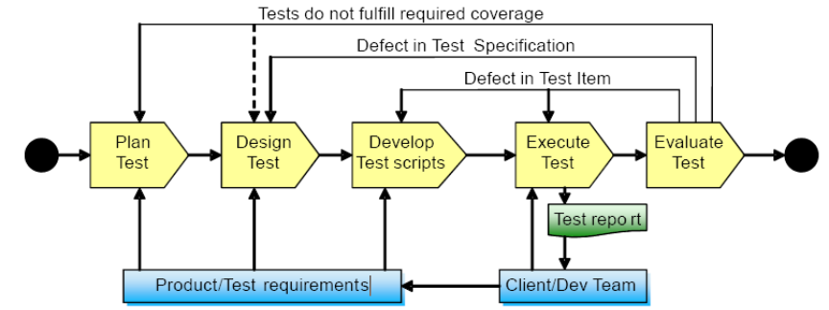
Lưu đồ công việc kiểm thử

Slide 27
Kế hoạch kiểm thử
Xác định phạm vi công việc cần làm (test)
Qui trình test: tài liệu xác định cách thức tiến hành mọi test.
Báo cáo Test (Report): tài liệu ghi nhận trạng thái của test khi thực hiện

Slide 28
Ước lượng công việc
Cần trả lời các câu hỏi:
Cần bao nhiêu test?
Phát triển các test bao lâu?
Thực hiện các test bao lâu?
Cần bao nhiêu thời gian/người?

Slide 29
Chủ điểm cần đề cập trong KH test
Ước lượng về test
Cách phát triển test và kiểm chứng, chứng thực (không hình thức)
Xét duyệt và chứng thực hình thức
Tiêu chí hoàn thành test

Slide 30
Ví dụ về ước lượng
SRS Reference | Estimated Number of Tests Required | Notes
4.1.1 | 3 | 2 positive and 1 negative test
4.1.2 | 2 | 2 automated tests
4.1.3 | 4 | 4 manual tests
4.1.4 | 5 | 1 boundary condition, 2 error conditions, 2 usability tests
…
Total | 165

Slide 31
Ví dụ về ước lượng (tt)
Estimated Number of Tests: 165
Average Test Development Time: 3.5
(person-hours/test)
Estimated Test Development Time: 577.5
(person-hours)

Slide 32
Fault, error and failure
Software Fault : một sai sót (defect) tĩnh trong phần mềm
Ví dụ: quên cấp phát ô nhớ cho con trỏ
Software Error : một trạng thái sai (bên trong) thể hiện một sai sót nào đó trong phần mềm.
Ví dụ: truy xuất con trỏ chưa được cấp phát bộ nhớ
Software Failure : một hành vi không đúng, không mong đợi thể hiện ra bên ngoài
Ví dụ: chương trình bị treo (do truy xuất con trỏ không được cấp phát bộ nhớ)

Slide 33
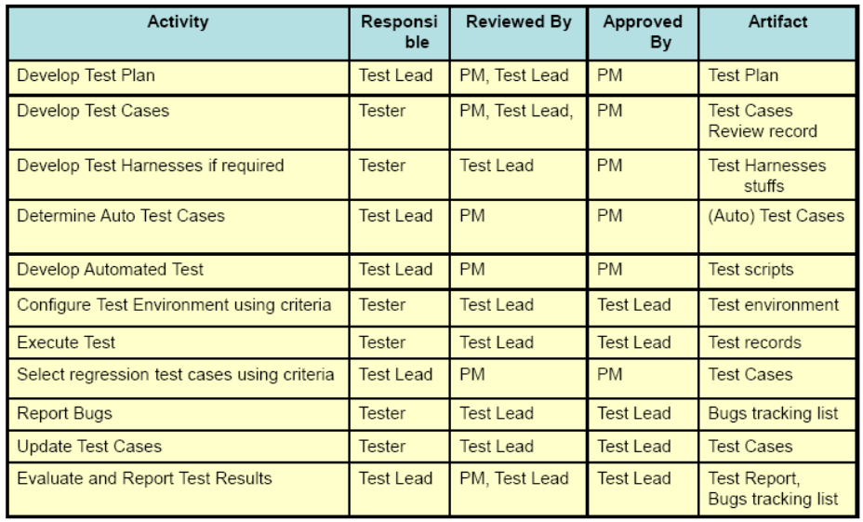
Testing Activities

Slide 34
Test tự động
Các Test được thực thi tự động
Bốn bước cho test tự động
Phân tích các trường hợp test và thiết kế test
Viết tập lệnh test (Test Scripts)
Kiểm tra tập lệnh test
Đóng gói và giao cho khách hàng
Test tự động dùng chủ yếu:
Test hồi qui mỗi khi dịch và tích hợp hệ thống (build)
Hướng dữ liệu: dùng nhiều giá trị dữ liệu test cùng một hoạt động
Test hiệu năng
test Stress
Load testing
Special test, or customer required
Tests required detailed information from application internals (e.g., SQL, GUI attributes)
Ví dụ: Junit trợ giúp test các chương trình Java.

Slide 35
Ví dụ một test script với Junit
/** Test of setName() method, of class Value */
@Test
public void createAndSetName()
{
Value v1 = new Value( );
v1.setName( "Y" );
String expected = "Y";
String actual = v1.getName( );
Assert.assertEquals( expected, actual );
}

Slide 36
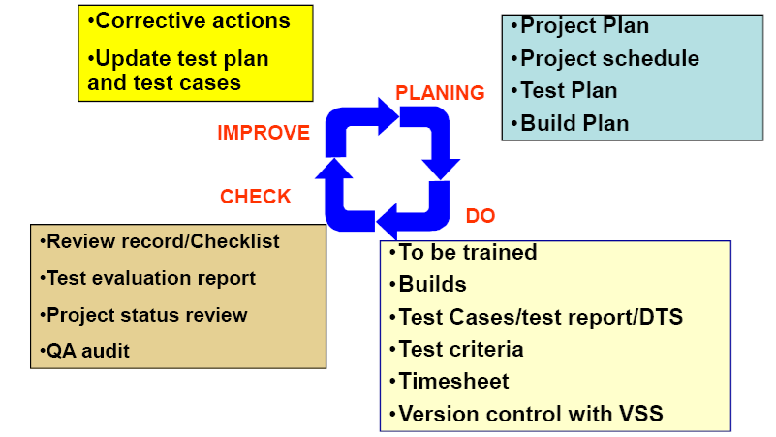
Test and test again

